Slide 1
暫定版
高等学校等就学支援金オンライン申請システム e-Shien
申請者向け利用マニュアル
④ 変更手続編
「保護者等情報変更届出」「支給再開申出」を行うための専用マニュアルです。
2023年4月
文部科学省

Slide 2
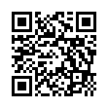
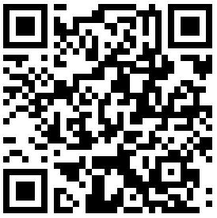
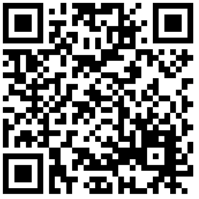
目次
このマニュアルでは、高等学校等就学支援金(以下、就学支援金)に関する手続を、生徒がe-Shienで行うための手順について説明します。
マニュアルは次の4つに分かれており、本書は「④変更手続編」です。
① 共通編
・・・e-Shienの概要や操作方法を説明します。
② 新規申請編
・・・「意向登録」「受給資格認定申請」について説明します。
入学・転入時や、新たに就学支援金の申請を行う際に参照してください。
③ 継続届出編
・・・「継続意向登録」「収入状況届出」について説明します。
毎年7月頃、就学支援金の継続に関する手続を行う際に参照してください。
④ 変更手続編
・・・「保護者等情報変更届出」「支給再開申出」について説明します。
保護者に変更があった際や、復学により就学支援金の受給を再開する際に参照してください。
本書（④変更手続編）の内容は、以下のとおりです。
1. 保護者変更・支給再開の流れ ・ ・ ・ ・ ・ ・ ・ ・ ・ ・ ・ ・ P.3
2. 操作説明
2-1. e-Shienにログインする ・ ・ ・ ・ ・ ・ ・ ・ ・ ・ ・ ・ ・ ・ P.4
2-2. 保護者等情報の変更の届出をする・ ・ ・ ・ ・ ・ ・ ・ ・ P.5
2-3. 支給再開の申出をする ・ ・ ・ ・ ・ ・ ・ ・ ・ ・ ・ ・ ・ ・ P.22
※本文中の画面表示は、令和5年4月現在のものです。
e-Shienへのアクセス
https://www.e-shien.mext.go.jp/
操作手順の説明動画、FAQ等
https://www.mext.go.jp/a_menu/shotou/mushouka/01753.html
就学支援金制度の概要https://www.mext.go.jp/a_menu/shotou/mushouka/1342674.htm

Slide 3
1. 保護者変更・支給再開の流れ
e-Shienを利用した保護者変更・支給再開の主な流れは以下となります。 （①共通編マニュアルの５ページと同じ記載です。）
保護者等情報変更の届出 (保護者等が増える場合 等)
申請者 (生徒)
ログイン
④変更手続編
4ページ
④変更手続編
5ページ
← 変更があった当月中に行ってください。
手続が遅れた場合、翌月分からの支給
額に反映できない可能性があります。
保護者等情報変更の届出
④変更手続編
21ページ
審査状況・結果 申請内容の確認
支給再開の申出 (復学時)
申請者 (生徒)
ログイン
④変更手続編
4ページ
④変更手続編
22ページ
← 再開する日の前月中に行ってください。
手続が遅れた場合、翌月分を受給でき
ない可能性があります。
支給再開の申出
④変更手続編
26ページ
凡例
審査状況・結果 申請内容の確認
④変更手続編
〇ページ
「 ④変更手続編」の 〇ページ参照
e-Shienを使用する手順
システム外の手順

Slide 4
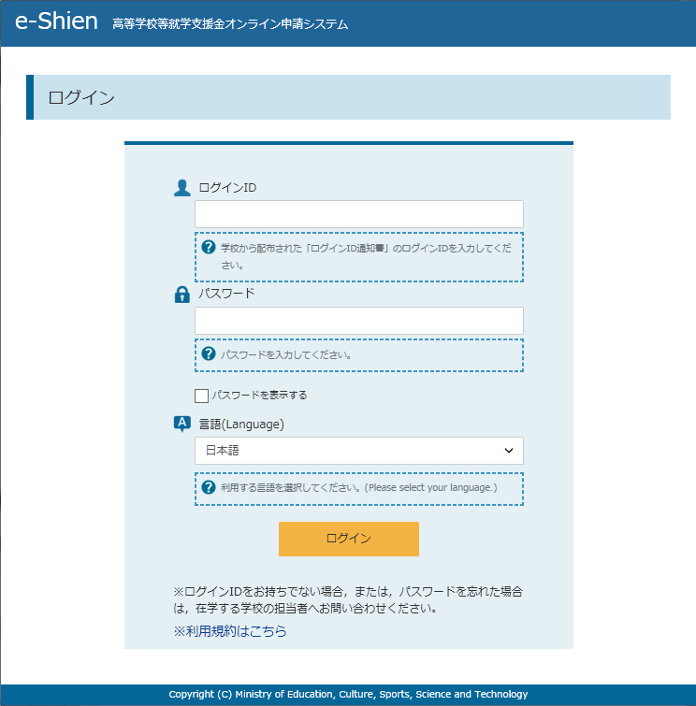
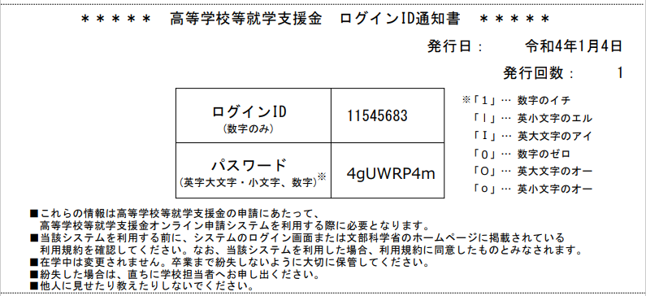
2. 操作説明
2-1. e-Shienにログインする
e-Shienを使用するために、システムへログインします。 ログインは、パソコン、スマートフォンから以下のURLを入力してアクセスします。以下のQRコードを読み取ってもアクセスできます。
https://www.e-shien.mext.go.jp/
1. ログイン画面
手順
ログインID通知書を見ながらログインIDとパスワードを入力します。
「ログイン」ボタンをクリックします。
1
1
2
5ページへ
Ⅰ
補足
Ⅰ 「パスワードを表示」により入力したパスワードが確認できます。
Ⅱ 表示言語は、”日本語”または”English”が選択できます。
Ⅲ e-Shienの「利用規約」を確認できます。
ログインIDやパスワードがわからなくなった場合は、学校に確認してください。
Ⅱ
Ⅰ
2
Ⅲ
Ⅱ
ログインID通知書のサンプル
Ⅲ
1

Slide 5
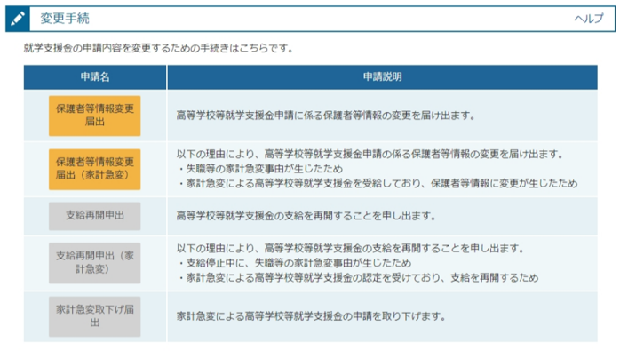
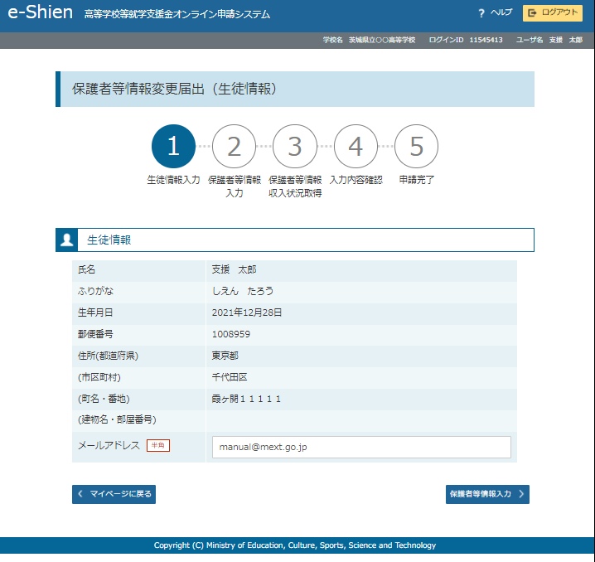
2. 操作説明
2-2. 保護者等情報の変更の届出をする
保護者等情報の変更の届出を行います。
保護者等に変更があり追加・削除を行う場合や保護者等の連絡先等の情報を変更する場合、税の更正があった場合等に保護者等情報変更の届出が必要となります。
1. ポータル画面
手順
ポータル画面の「変更手続」タブ内にある「保護者等情報変更届出」ボタンをクリックします。
1
1
補足
「継続意向確認」から続けて行う場合は、次の「2.保護者等情報変更届出(生徒情報)画面」から始まります。
2. 保護者等情報変更届出 (生徒情報) 画面
手順
前回の申請時に登録した生徒情報が表示されるので、正しいことを確認します。
「保護者等情報入力」ボタンをクリックします。
1
1
2
6ページへ
補足
Ⅰ
メールアドレスに変更がある場合、この画面で修正します。それ以外に変更がある場合は、学校に連絡してください。
Ⅰ
2

Slide 6
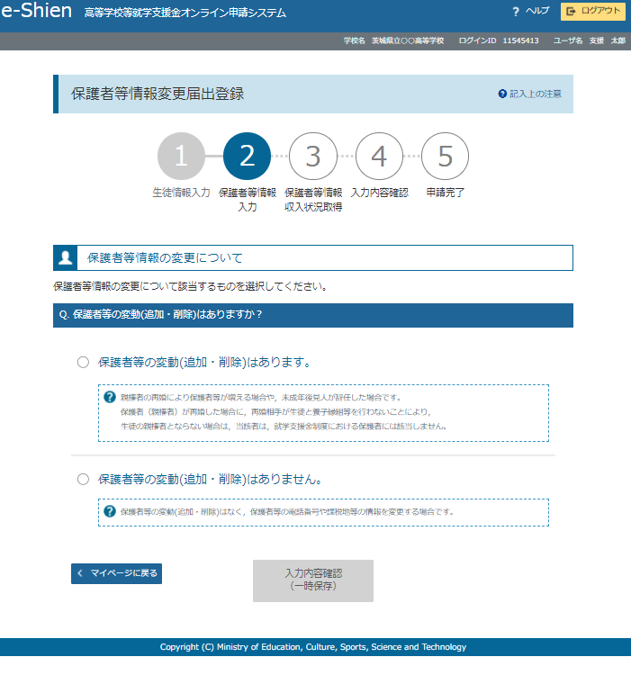
2. 操作説明
2-2. 保護者等情報の変更の届出をする
3. 保護者等情報変更届出登録画面(1/8)
手順
保護者等の人数に変更があるかないかを選択します。
保護者等の変動(追加・削除)がある場合
保護者等の変動(追加・削除)がない場合
1
7ページへ
1
12ページへ

Slide 7
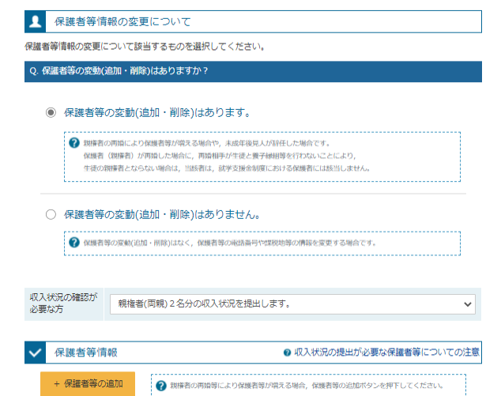
2. 操作説明
2-2. 保護者等情報の変更の届出をする
保護者等の変動(追加・削除)がある場合の手順は以下のとおりです。
3. 保護者等情報変更届出登録画面(2/8)
手順
保護者等の変更に合わせて、収入状況の確認が必要な保護者を選択します。
保護者等を追加する場合
保護者等を削除する場合
登録している保護者等の情報を変更する場合
1
8ページへ
1
10ページへ
Ⅰ
12ページへ
補足
Ⅰ 選択する回答が分からない場合、左図を参照し、収入状況の確認が必要な方を特定してください。
収入状況の確認が必要な保護者等の合計人数に応じて、当てはまる選択肢を選んでください。
収入状況の確認が必要な方については、以下のフローチャートを確認してください。
Ⅰ
収入状況の確認が必要な方
親権者は いますか※1
親権者※2
扶養義務は ありますか※3
未成年後見人
未成年後見人はいますか※1
主たる生計維持者 はいますか※4
主たる生計維持者 (1名～5名)※4
はい
いいえ
生徒本人
※1 生徒が成人（18歳以上）である場合、「いいえ」を選択してください。
※2 次の場合、該当する親権者の収入状況の提出は必要ありません。
・ドメスティック・バイオレンス等のやむを得ない理由により提出が困難な場合
・日本国内に住所を有したことがない等個人番号の指定を受けていない場合 等
詳細は、学校に御相談ください。
※3 親権者が存在せず、未成年後見人が選任されており、その者が生徒についての
扶養義務がある場合に「はい」を選択します。
※4 生徒が成人（18歳以上）であり、入学時に未成年であった場合は、未成年時
の親権者が「主たる生計維持者」に該当します。

Slide 8
2. 操作説明
2-2. 保護者等情報の変更の届出をする
保護者等を追加する場合の手順は以下のとおりです。
3. 保護者等情報変更届出登録画面(3/8)
手順
「保護者等の追加」ボタンをクリックします。
入力欄が追加されるため、追加する保護者等の情報を入力します。
1
1
2
9ページへ
補足
Ⅰ
「保護者等の追加」ボタンをクリックすると自動的にチェックされます。
漢字姓名欄及びかな姓名欄は全半角、アルファベット、半角スペース、ー(長音)入力が可能です。
審査完了時等にメールでの連絡を希望する場合、入力してください。
Ⅰ
Ⅱ
2
Ⅲ
Ⅱ
Ⅲ

Slide 9
2. 操作説明
2-2. 保護者等情報の変更の届出をする
保護者等を追加する場合の手順は以下のとおりです。
3. 保護者等情報変更届出登録画面(4/8)
１
手順
いずれか１つの収入状況提出方法、生活保護受給有無、課税地を選択します。
個人番号カードを使用して
自己情報を提出する場合
「入力内容を保存して収入状況の取得へ進む」をクリックします。
個人番号を入力する場合
システム外で提出する場合
「入力内容確認(一時保存)」をクリックします。
※提出方法は学校からの指示に従ってください。
1
Ⅰ
２
14ページへ
19ページへ
Ⅱ
20ページへ
Ⅲ
補足
個人番号カードの使用に必要な機器等が確認できます。
生活扶助を受けている場合、10ページを参照してください。
課税地はその年の1月1日現在(1～6月分の申請届出の場合には、その前年の1月1日現在)の住民票の届出住所となります。
保護者等が海外に住んでおり、住民税が課されていない場合にチェックします。
この場合、課税地の選択は不要です。
Ⅰ
Ⅱ
Ⅲ
Ⅳ
Ⅳ
２

Slide 10
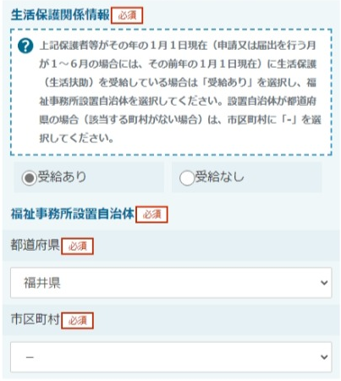
2. 操作説明
2-2. 保護者等情報の変更の届出をする
生活保護（生活扶助）を受給している場合の入力方法は以下のとおりです。
3. 保護者等情報変更届出登録画面(5/8)
手順
生活保護（生活扶助）を受給している場合、「受給あり」を選択します。
福祉事務所設置自治体を選択します。
１
２
１
補足
Ⅰ 「受給あり」を選択すると表示されます。福祉事務所設置自治体はその年の1月1日現在(1～6月分の申請届出の場合は、その前年の1月1日現在)に生活保護を受けている自治体を選択してください。
【参考：福祉事務所一覧】
https://www.mhlw.go.jp/stf/seisakunitsuite/bunya/hukushi_kaigo/seikatsuhogo/fukusijimusyo/index.html
Ⅰ 「受給あり」を選択した場合、「課税地情報」の欄は非表示になります。
この場合、課税地の選択は必要ありません。
Ⅰ
2
Ⅰ
Ⅱ
Ⅱ

Slide 11
2. 操作説明
2-2. 保護者等情報の変更の届出をする
保護者等を削除する場合の手順は以下のとおりです。
3. 保護者等情報変更届出登録画面(6/8)
手順
保護者等を削除する場合、チェックします。
正しい保護者等情報入力欄にチェックしていることを確認し、「入力内容確認(一時保存)」ボタンをクリックします。
1
Ⅰ
2
1
20ページへ
補足
Ⅰ 削除対象ではない保護者等の情報を変更したい場合はチェックします。
変更方法の詳細は12ページを参照してください。
Ⅰ
2

Slide 12
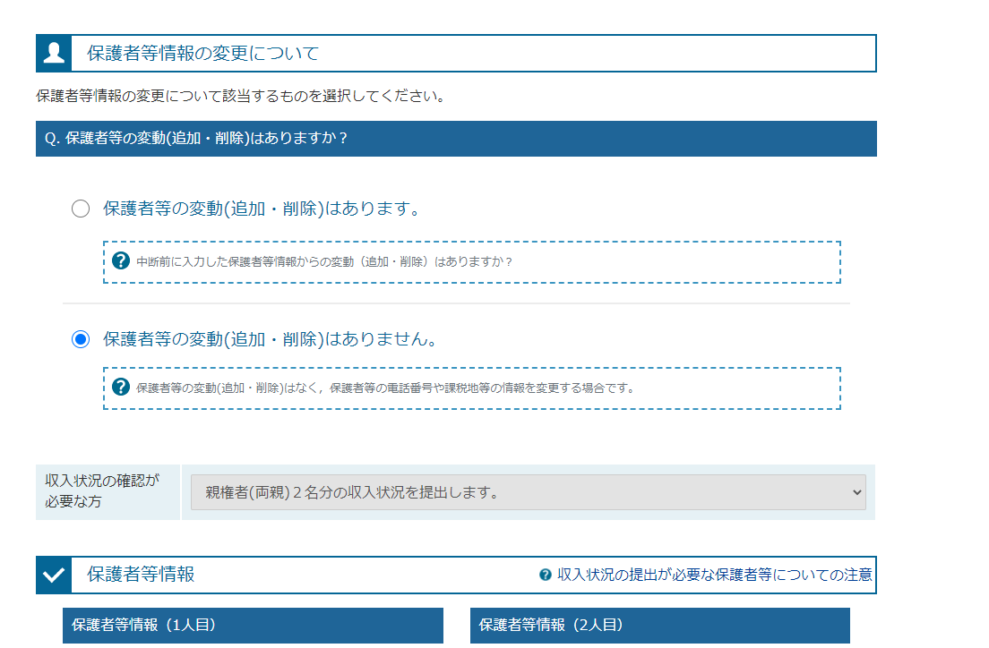
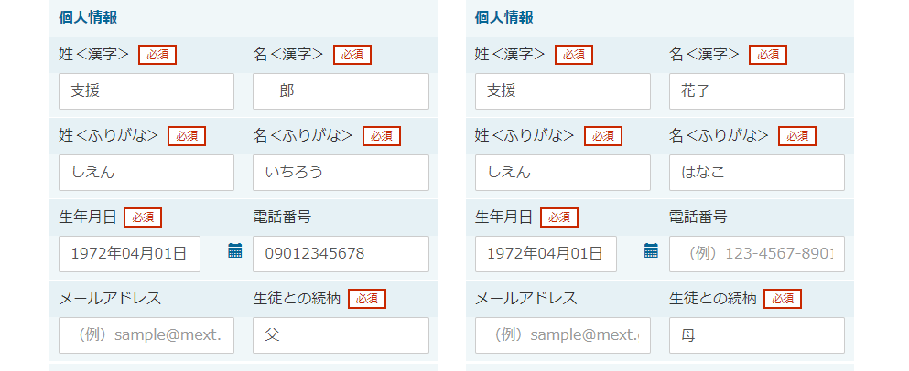
2. 操作説明
2-2. 保護者等情報の変更の届出をする
保護者等の連絡先や課税地等の情報を変更する場合の手順は以下のとおりです。
3. 保護者等情報変更届出登録画面(7/8)
手順
以前登録した情報が表示されているので、変更する情報を入力します。
1
1
13ページへ
補足
漢字姓名欄及び、かな姓名欄は全半角、アルファベット、半角スペース、ー(長音)の入力が可能です。
審査完了時等にメールでの連絡を希望する場合、入力してください。
Ⅰ
Ⅱ
Ⅰ
Ⅱ

Slide 13
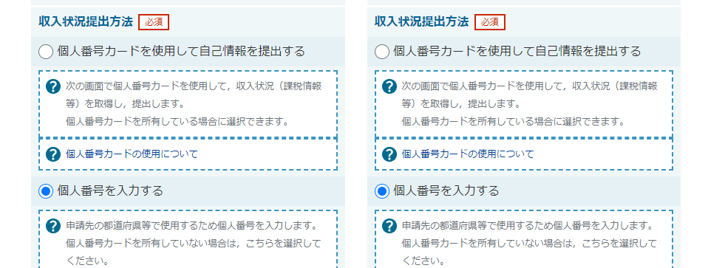
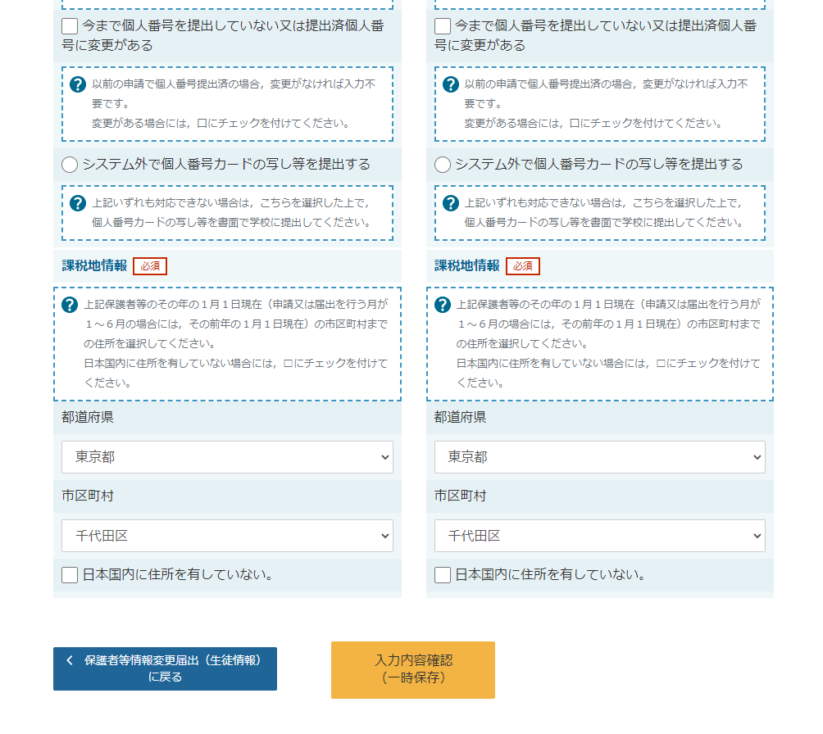
2. 操作説明
2-2. 保護者等情報の変更の届出をする
保護者等の連絡先や課税地等の情報を変更する場合の手順は以下のとおりです。
3. 保護者等情報変更届出登録画面(8/8)
手順
1
必要な変更を行います。
「個人番号カードを使用して自己情報を提出する」を選択した場合
「入力内容を保存して収入状況の取得へ進む」をクリックします。
「個人番号を入力する」を選択した上で、「今まで個人番号を提出していない又は提出済個人番号に変更がある」にチェックした場合
上記以外の場合
「入力内容確認(一時保存)」をクリックします。
1
２
Ⅰ
14ページへ
Ⅱ
19ページへ
20ページへ
Ⅲ
補足
個人番号カードの使用に必要な機器等が確認できます。
生活扶助を受けている場合、10ページを参照してください。
課税地はその年の1月1日現在(1～6月分の申請届出の場合には、その前年の1月1日現在)の住民票の届出住所となります。
保護者等が海外に住んでおり、住民税が課されていない場合にチェックします。この場合、課税地の選択は不要です。
「個人番号カードを使用して自己情報を提出する」以外で、税の更正があった場合は、保護者等情報は変更せず「入力内容確認」ボタンをクリックしてください。
Ⅰ
Ⅱ
Ⅲ
Ⅳ
２
Ⅳ

Slide 14
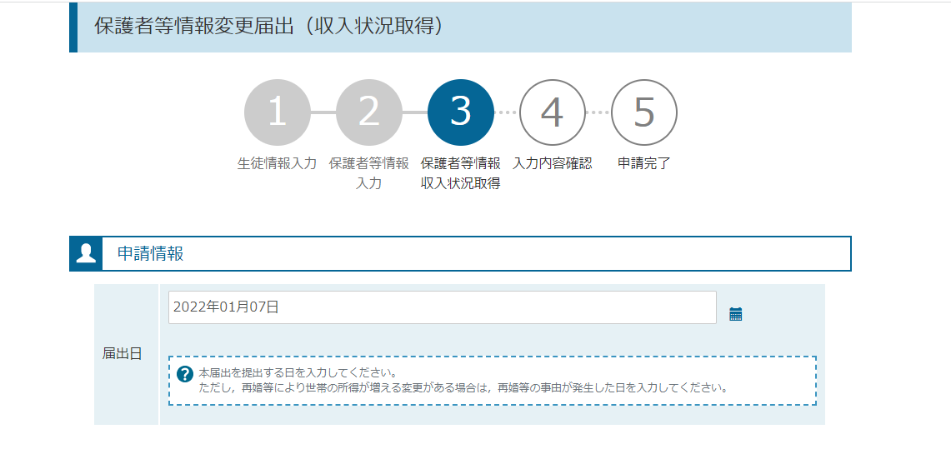
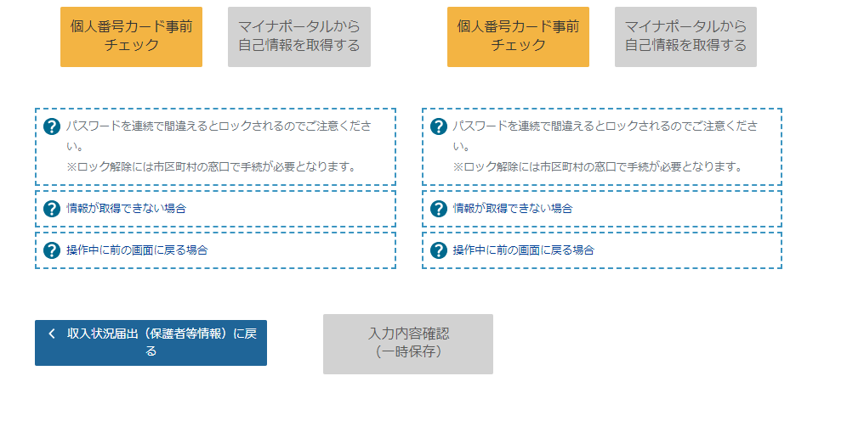
2. 操作説明
2-2. 保護者等情報の変更の届出をする
個人番号カードを使用して自己情報を提出する場合の手順は以下のとおりです。
4. 保護者等情報変更届出 (収入状況取得) 画面(1/9)
手順
届出日をカレンダーから選択します。
個人番号カードをスマートフォン又はICカードリーダライタにかざし、「個人番号カード事前チェック」ボタンをクリックします。
1
2
Ⅰ
1
15ページへ
Ⅱ
補足
支給再開申出の場合は、「申出日」と表示されます。
自己情報の取得が必要な保護者等が表示されます。
端末（パソコン、スマートフォン等）にマイナポータルアプリをインストールする必要があります。詳細が不明な場合は、「②新規申請編」マニュアルの13ページを参照してください。
Ⅰ
Ⅱ
2

Slide 15
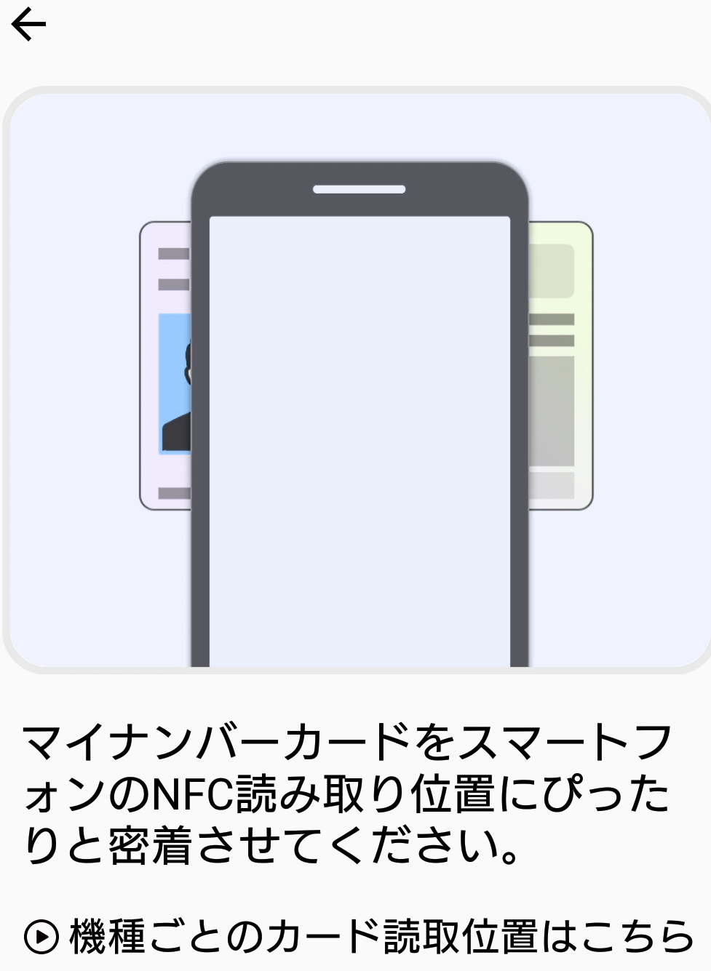
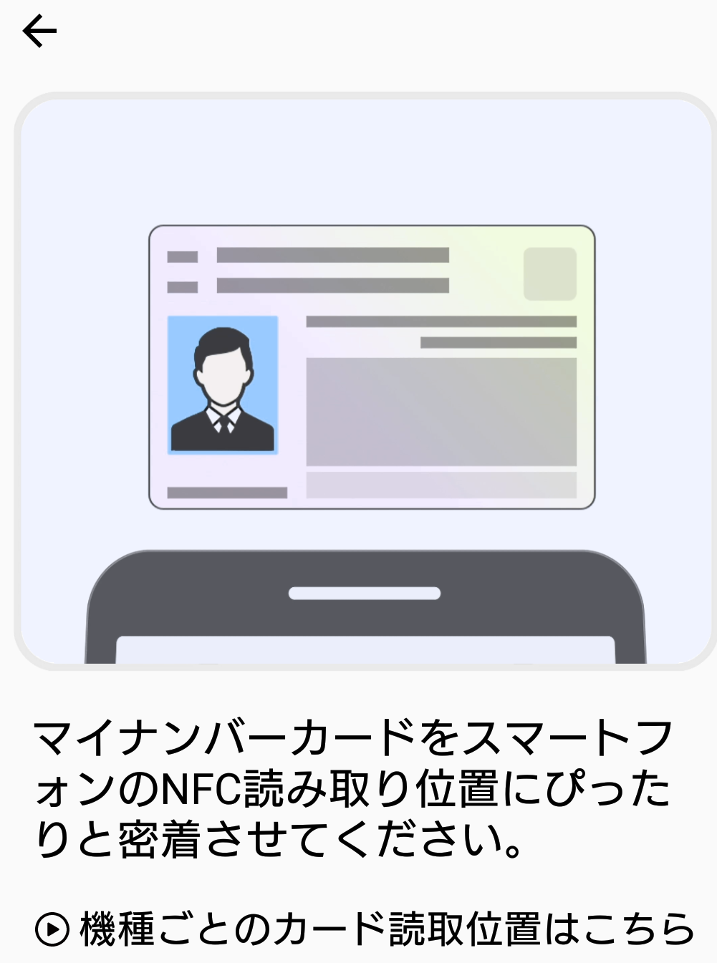
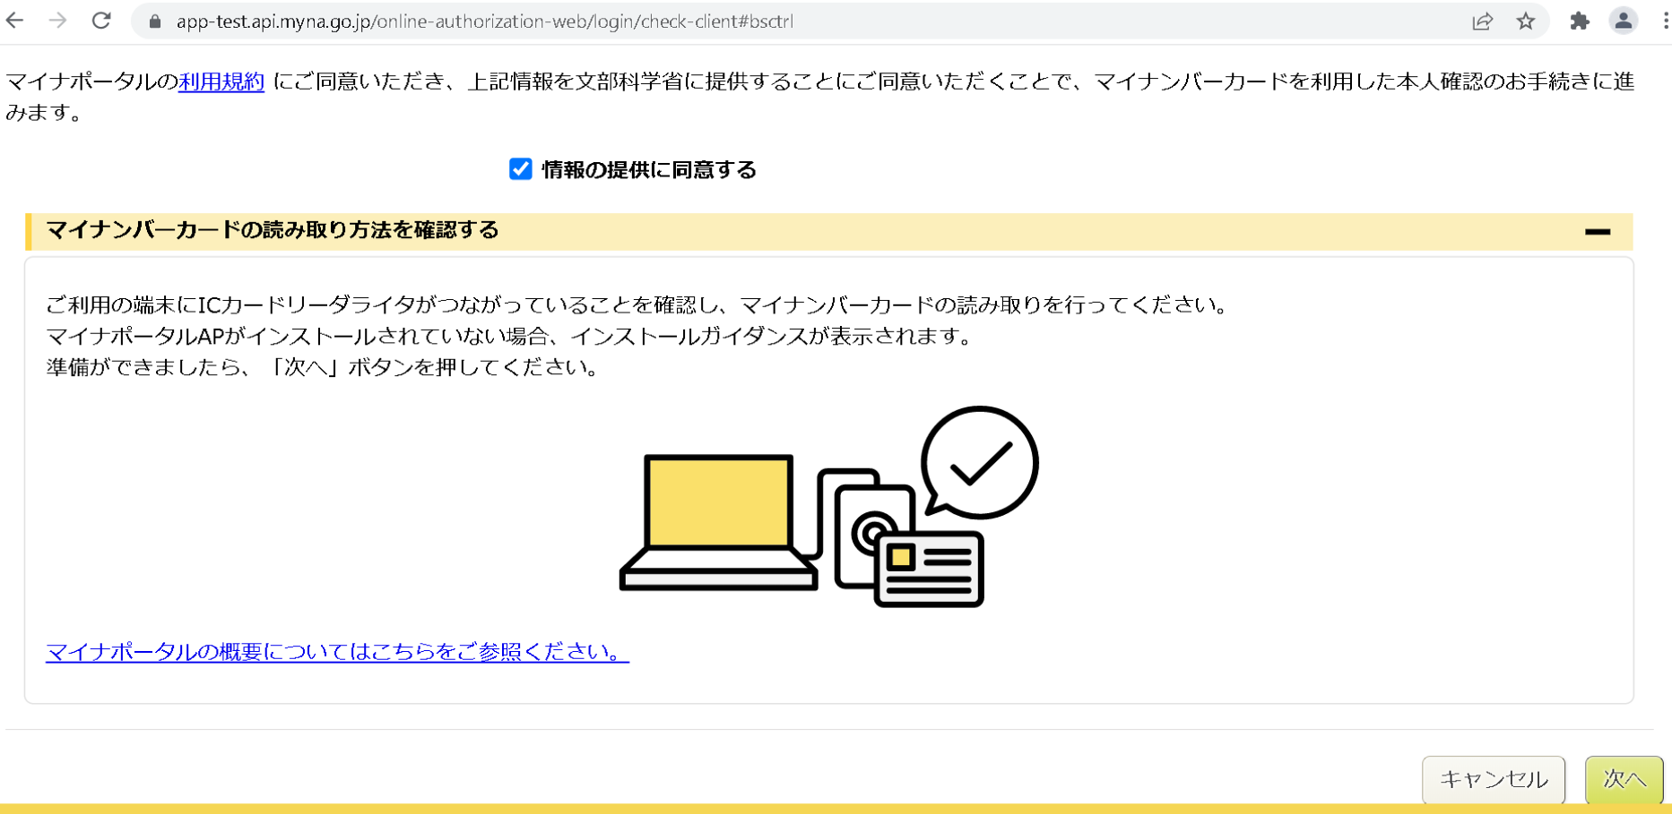
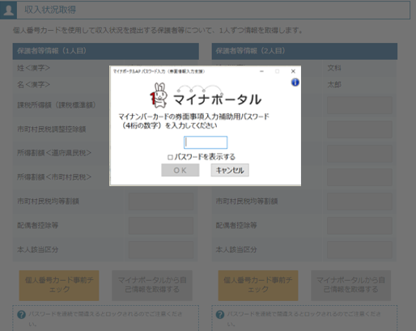
2. 操作説明
2-2. 保護者等情報の変更の届出をする
個人番号カードを使用して自己情報を提出する場合の手順は以下のとおりです。
4. 保護者等情報変更届出 (収入状況取得) 画面(2/9) ※マイナポータルの画面
スマートフォンの場合
手順
【スマートフォンの場合】
スマートフォンを直接、個人番号カードの上にかざします。（左側上図参照）
【PCの場合】
ICカードリーダライタをパソコンに接続し、個人番号カードをかざして、「次へ」ボタンをクリックします。（左側下図参照）
1
１
PCの場合
補足
うまく読み取れない場合は…
一度スマートフォンを離し、再度近づけてください。
ICカードリーダライタの接続を確認してください。
4. 保護者等情報変更届出(収入状況取得)画面(3/9)
手順
個人番号カードの券面事項入力補助用パスワードを入力します。
「OK」ボタンをクリックします。
1
2
Ⅰ
16ページへ
1
補足
券面事項入力補助用パスワードは、個人番号カードを市区町村窓口で受け取った際に設定した、4桁の数字です。
正しいパスワードを入力してもエラーが出る場合、入力した保護者等の生年月日に誤りがある可能性があります。「キャンセル」をクリックし、前画面に戻って生年月日を確認してください。
2
Ⅰ

Slide 16
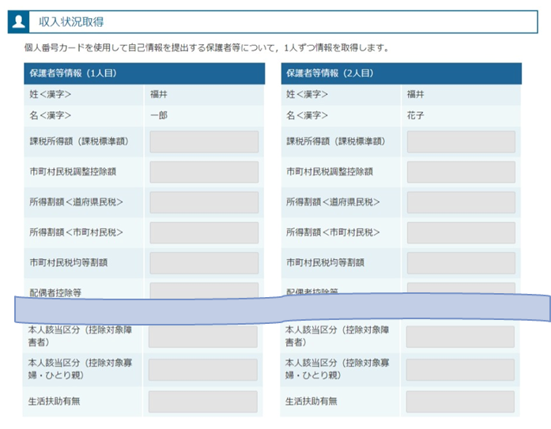
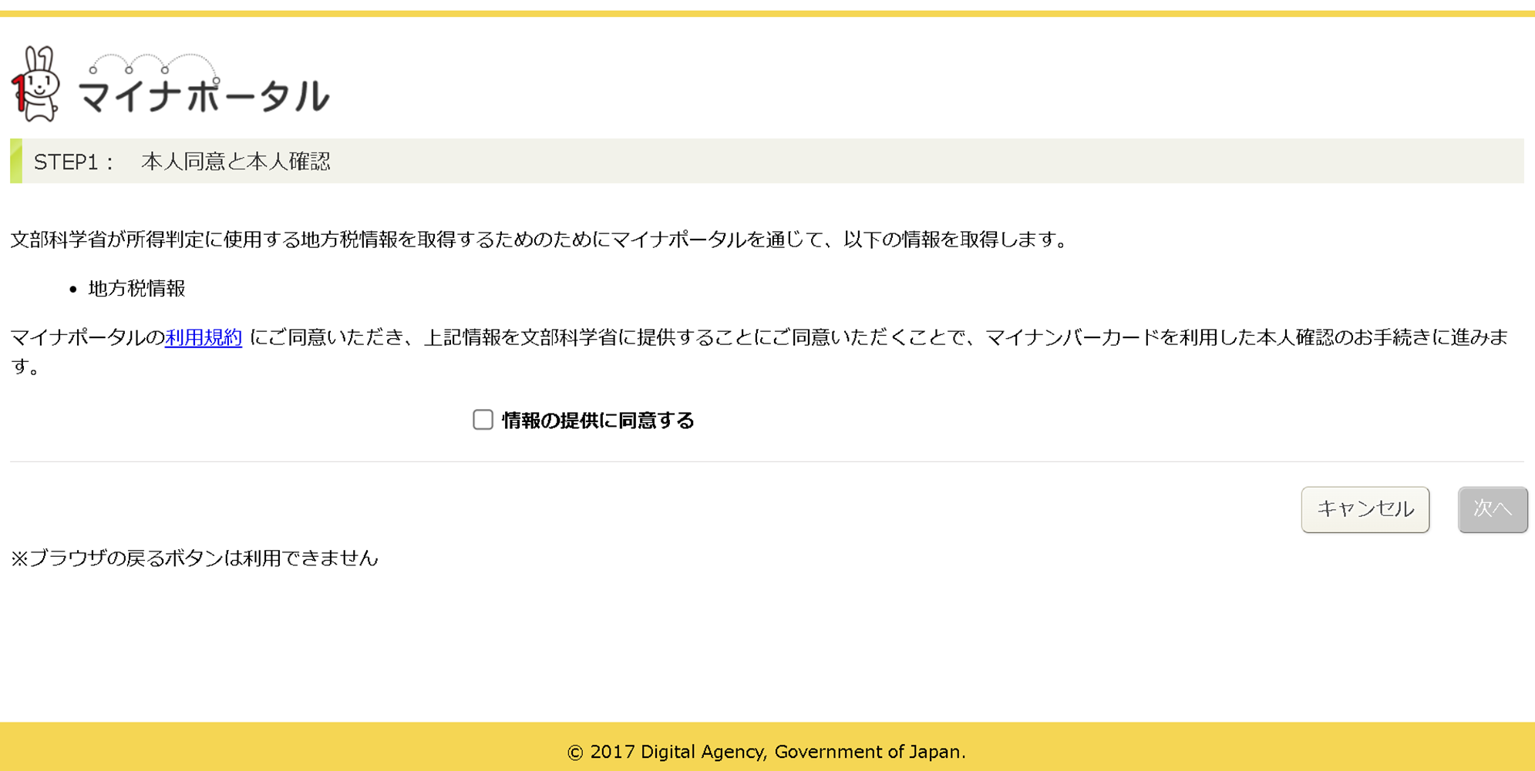
2. 操作説明
2-2. 保護者等情報の変更の届出をする
個人番号カードを使用して自己情報を提出する場合の手順は以下のとおりです。
4. 保護者等情報変更届出 (収入状況取得) 画面(4/9) ※マイナポータルの画面
手順
「マイナポータルから自己情報を取得する」ボタンをクリックします。
1
支援
支援
一郎
花子
補足
以下の操作を行った場合、システムエラーが発生することがあります。正しい手順を確認してください。
・保護者2名分のカードを逆に登録
・異なる順番で操作を実施
【正しい手順】
➀保護者1の事前チェックを実施
➁保護者1の税額を取得
③保護者2の事前チェックを実施
・・・
【誤った手順】
➀保護者1の事前チェックを実施
➁保護者2の事前チェックを実施
③保護者1の税額を取得
・・・
1
4. 保護者等情報変更届出 (収入状況取得) 画面(5/9) ※マイナポータルの画面
手順
内容を確認し、「次へ」ボタンをクリックします。その後、再度個人番号カードを読み取ります。
1
都道府県又は文部科学省が高等学校等就学支援金の支給可否の判定及び支給額の算出を行うためにマイナポータルを通じて、以下の情報を取得します。
・地方税情報
・生活保護関係情報
マイナポータルの利用規約にご同意いただき、上記情報を都道府県又は文部科学省に提供することにご同意いただくことで、マイナンバーカードを利用した本人確認のお手続きに進みます。
17ページへ
1
補足
個人番号カードの読み取りについては、15ページを参照してください。

Slide 17
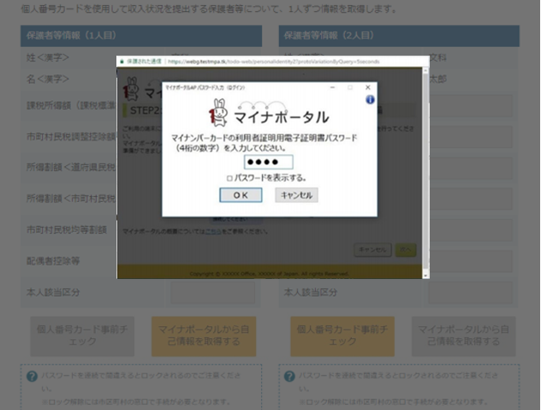
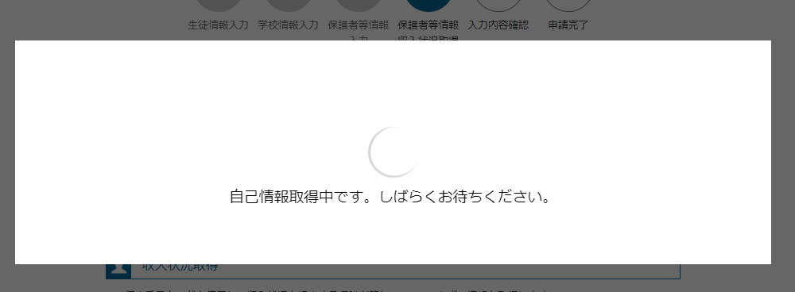
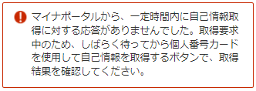
2. 操作説明
2-2. 保護者等情報の変更の届出をする
個人番号カードを使用して自己情報を提出する場合の手順は以下のとおりです。
4. 保護者等情報変更届出 (収入状況取得) 画面(6/9) ※マイナポータルの画面
手順
個人番号カードの利用者証明用電子証明書パスワードを入力します。
「OK」ボタンをクリックします。
1
Ⅰ
2
1
2
補足
Ⅰ 利用者証明用電子証明書パスワードは、個人番号カードを市区町村窓口で受け取った際に設定した、4桁の数字であり、15ページで入力したものと同じです。
Ⅰ
4.保護者等情報変更届出 (収入状況取得) 画面(7/9) ※マイナポータルの画面
手順
1
自己情報取得中の画面が表示されるので、完了するまで待ちます。
1
18ページへ
補足
情報を取得できるまで、20秒程度かかる場合があります。エラーが表示されていない場合は正常に処理が行われているため、このまましばらくお待ちください。
エラーの場合はメッセージが表示されます（画像は例）。
Ⅰ
Ⅰ

Slide 18
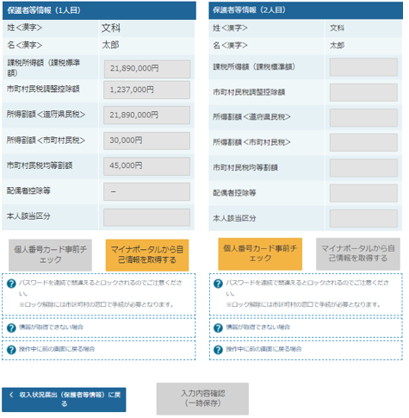
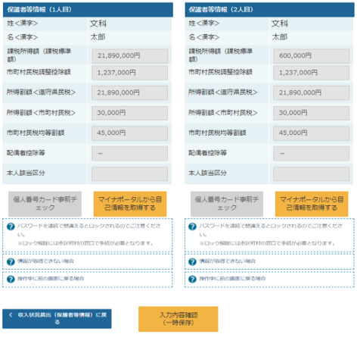
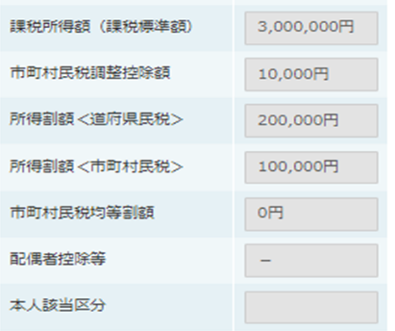
2. 操作説明
2-2. 保護者等情報の変更の届出をする
個人番号カードを使用して自己情報を提出する場合の手順は以下のとおりです。
4. 保護者等情報変更届出 (収入状況取得) 画面(8/9)
手順
支援
支援
14～17ページと同様の手順で、2人目の保護者等の個人番号カード事前チェックと自己情報の取得を行います。
Ⅰ
一郎
花子
1
補足
Ⅰマイナポータルから取得した自己情報（課税情報等）が転記されます。
Ⅰ
1
4. 保護者等情報変更届出 (収入状況取得) 画面(9/9)
手順
支援
全員分の収入状況取得後、「入力内容確認（一時保存）」ボタンをクリックします。
支援
支援
一郎
花子
一郎
1
20ページへ
補足
Ⅰクリックすると、申請情報が一時保存され、中断後に再開することができます。
再開する場合は、27ページを参照してください。
Ⅰ
1
Ⅰ

Slide 19
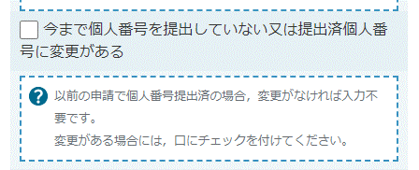
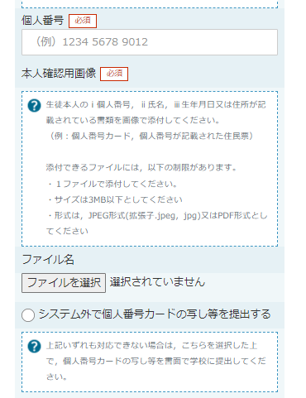
2. 操作説明
2-2. 保護者等情報の変更の届出をする
個人番号を入力する場合で、 今回初めて個人番号を提出するか、提出済の個人番号に変更がある場合の手順は以下のとおりです。
5. 保護者等情報変更届出登録画面
１
手順
個人番号カード等で本人確認を行い、保護者等の個人番号を入力します。
課税地が選択されていることを確認します。
「入力内容確認（一時保存）」ボタンをクリックします。
１
✓
２
Ⅰ
3
20ページへ
補足
Ⅰ 生徒本人の個人番号を入力した場合のみ表示されます。学校等で本人確認を行うため、個人番号カード等の画像をアップロードしてください。
生活扶助を受けている場合、10ページを参照してください。
課税地はその年の1月1日現在(1～6月分の申請届出の場合は、その前年の1月1日現在)の住民票の届出住所となります。
保護者等が海外に住んでおり、住民税が課されていない場合、チェックします。
チェックした場合、課税地の選択は不要です。
Ⅰ
Ⅱ
Ⅱ
2
Ⅲ
Ⅲ
Ⅳ
Ⅳ
３

Slide 20
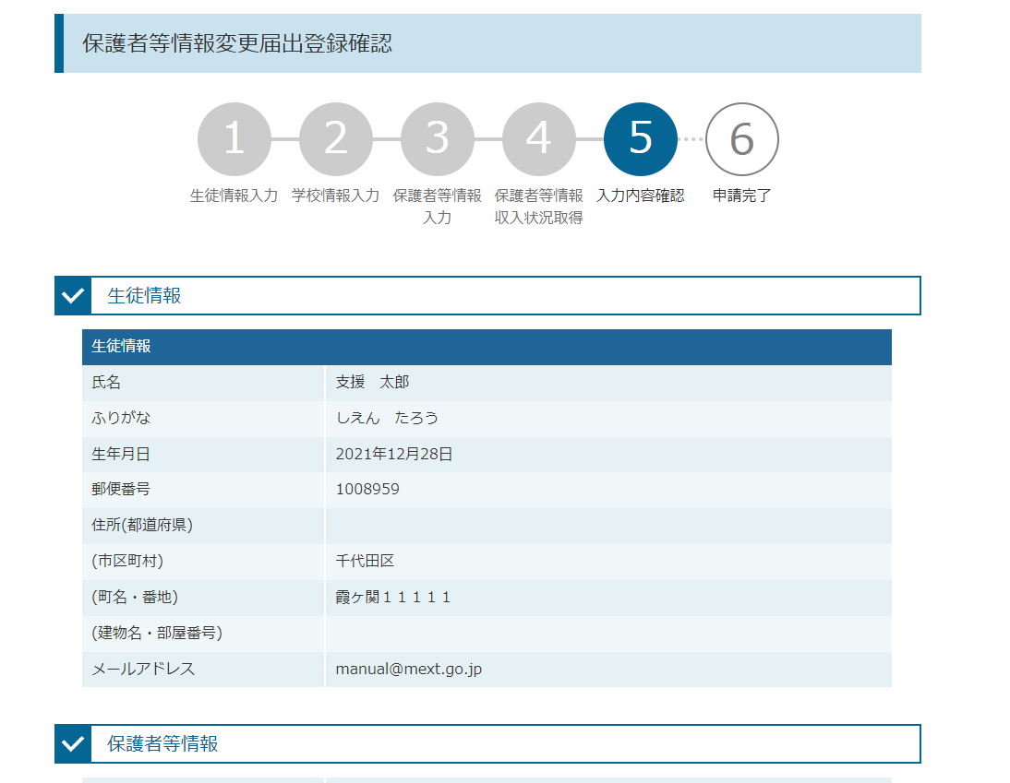
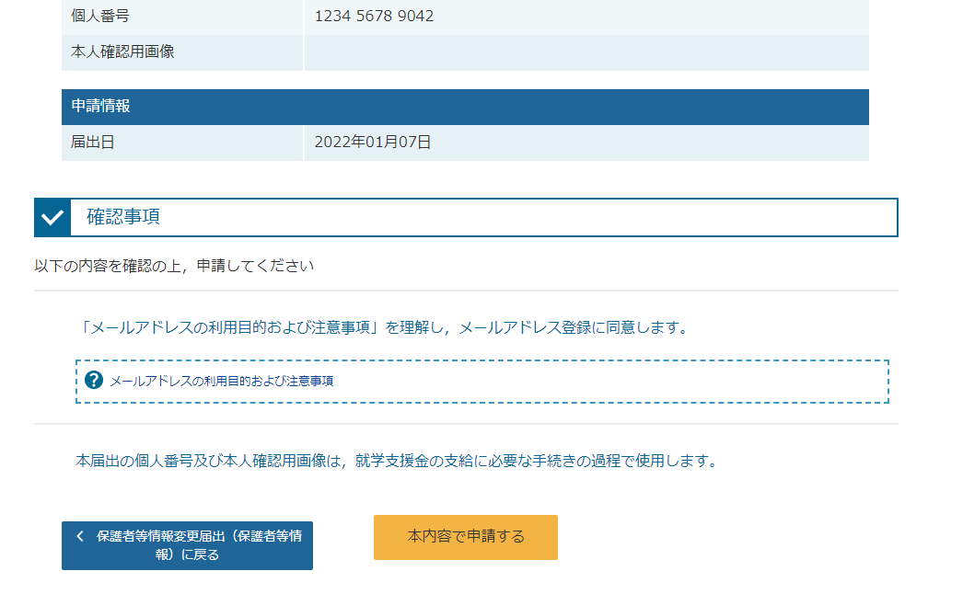
2. 操作説明
2-2. 保護者等情報の変更の届出をする
6. 保護者等情報変更届出登録確認画面
手順
生徒情報、保護者等情報、確認事項を確認します。
「本内容で申請する」ボタンをクリックします。
1
1
2
21ページへ
補足
メールアドレス、個人番号についての確認事項は、それぞれの情報が入力されている場合のみ表示されます。
前の画面の入力内容を修正する場合、「保護者等情報変更届出(保護者等情報)に戻る」ボタンをクリックします。
Ⅰ
Ⅱ
Ⅰ
Ⅱ
２

Slide 21
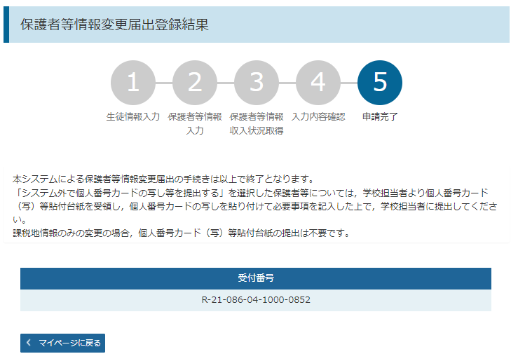
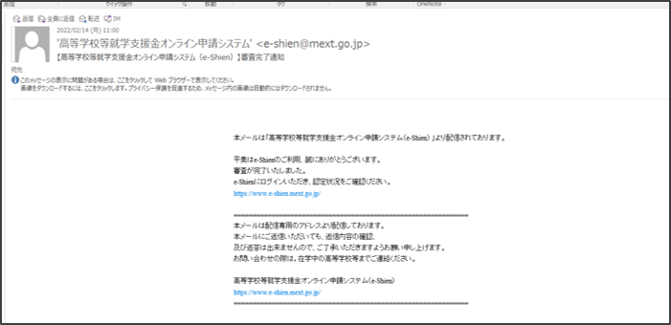
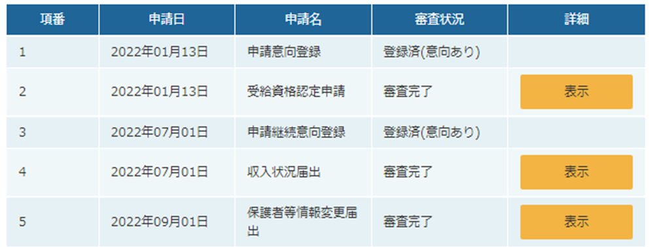
2. 操作説明
2-2. 保護者等情報の変更の届出をする
7. 保護者等情報変更届出登録結果画面
手順
1
届出の登録結果が表示されます。
以上で保護者等情報変更届出は完了です。審査が完了するのをお待ちください。
1
補足
審査が完了すると、学校から通知書が届きます。メールアドレスを登録した場合は、審査完了をお知らせするメールも届きます。
メールは、「e-shien@
mext.go.jp」から送信
されます。受信拒否設定
等に問題がないかご確認
ください。
送信元が異なるメールが
届いた場合、不審メール
の可能性があります。
判断に迷う場合は学校
に問い合わせてください。
Ⅰ
Ⅰ
Ⅱ
Ⅱ
8. ポータル画面
手順
審査状況、審査結果、申請内容を確認する場合は、「表示」ボタンをクリックします。
1
1

Slide 22
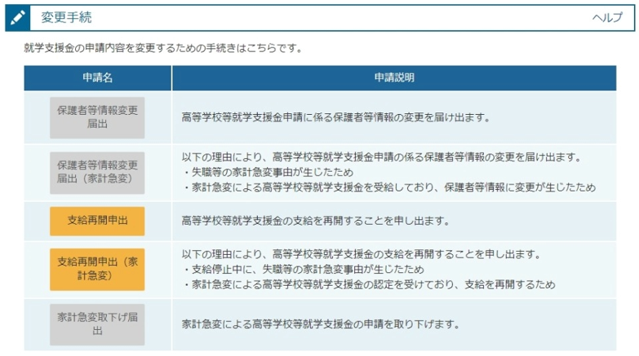
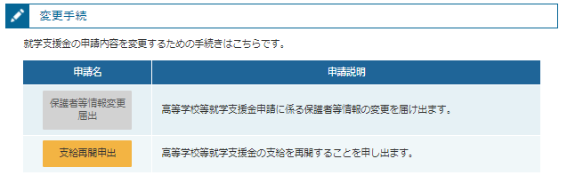
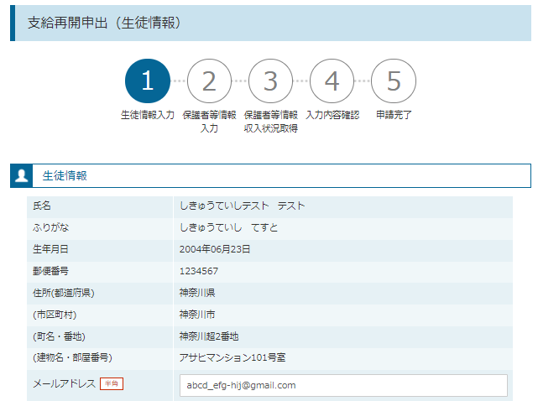
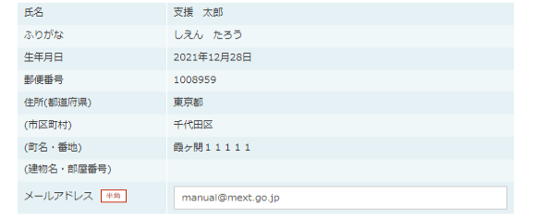
2. 操作説明
2-3.支給再開の申出をする
支給再開の申出を行います。
復学により支給を再開したい場合は、申出が必要となります。
1. ポータル画面
1
手順
ログインするとポータル画面が表示されます。
「変更手続」タブ内にある「支給再開申出」ボタンをクリックします。
1
2
2
2. 支給再開申出 (生徒情報) 画面
1
手順
前回の申請時に登録した生徒情報が表示されるので、正しいことを確認します。
「保護者等情報入力」ボタンをクリックします。
1
2
23ページへ
補足
メールアドレスに変更がある場合、この画面で修正します。それ以外に変更がある場合は、学校に連絡してください。
Ⅰ
Ⅰ
2

Slide 23
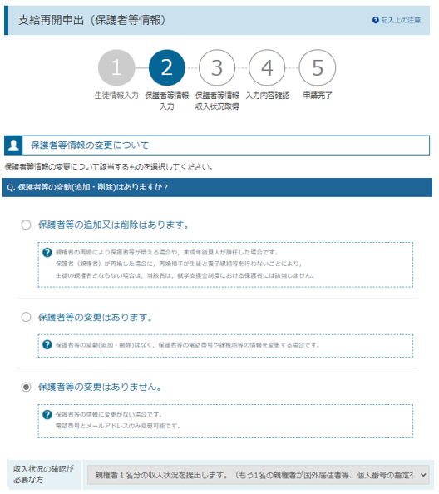
2. 操作説明
2-3.支給再開の申出をする
3. 支給再開申出 (保護者等情報) 画面（共通）
手順
保護者等情報に変更があるかを選択します。
保護者等の追加又は削除はあります。
8～11ページを参照して登録してください。
保護者等の変更はあります。
12～13ページを参照して登録してください。
保護者等の変更はありません。
1
1
24ページへ

Slide 24
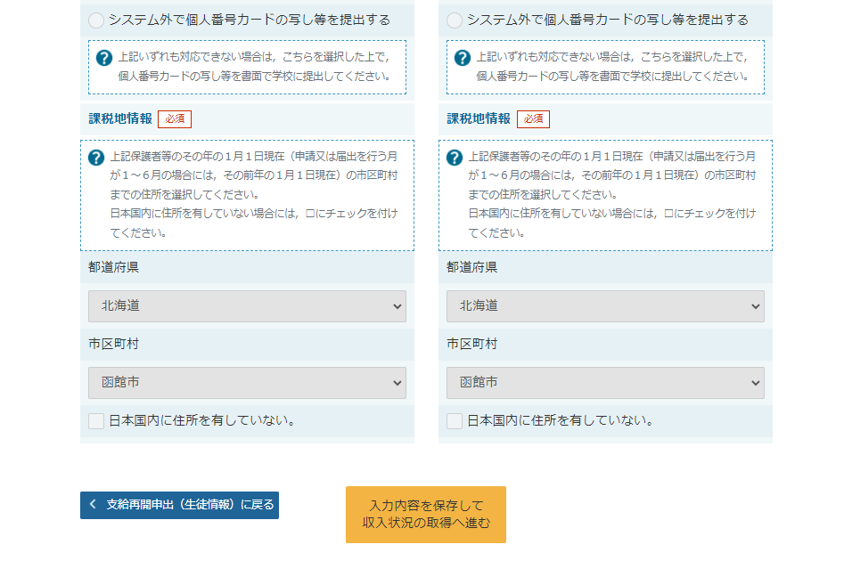
2. 操作説明
2-3.支給再開の申出をする
5. 支給再開申出 (保護者等情報) 画面
手順
「保護者等の変更はありません」を選択した場合、電話番号及びメールアドレスのみ変更が可能です。
入力内容確認（一時保存）ボタンをクリックします。
1
支援
支援
１
しえん
しえん
2
25ページへ
補足
保護者等の変更がない場合でも、最新の収入状況が未提出の場合は、「入力内容確認（一時保存）」をクリックした後、自己情報を取得する画面に遷移します。
遷移した場合は、14～18ページを参照して登録してください。
2

Slide 25
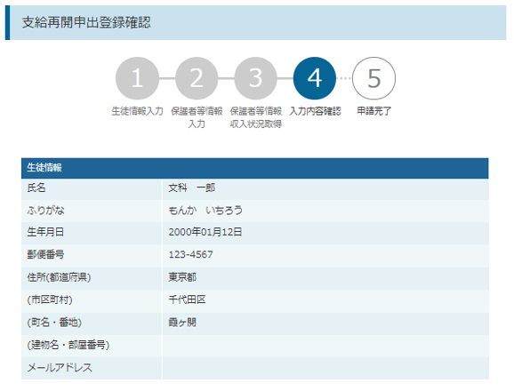
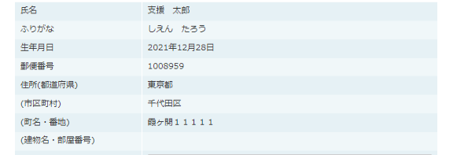
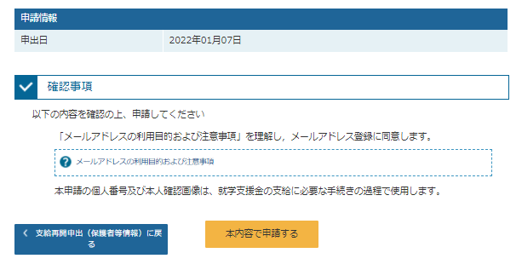
2. 操作説明
2-3.支給再開の申出をする
4. 支給再開申出確認画面
手順
生徒情報、保護者等情報、申請情報が表示されるので、正しいことを確認します。
「本内容で申請する」ボタンをクリックします。
1
1
2
26ページへ
補足
メールアドレス、個人番号についての確認事項は、それぞれの情報を入力した場合のみ表示されます。
前の画面の入力内容を修正する場合、「支給再開申出(保護者等情報)に戻る」ボタンをクリックします。
Ⅰ
Ⅱ
Ⅰ
Ⅱ
2

Slide 26
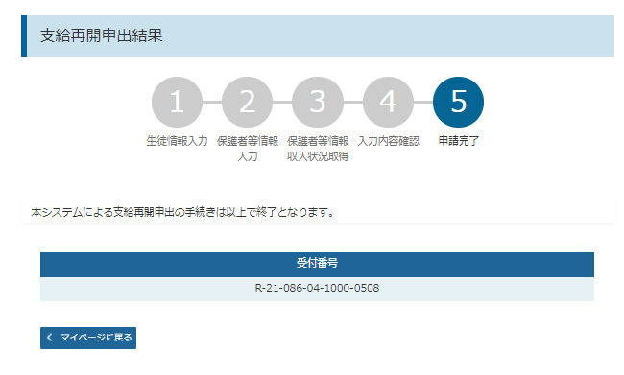
2. 操作説明
2-3.支給再開の申出をする
5. 支給再開申出結果画面
1
手順
申出の登録結果が表示されます。
以上で支給再開申出は完了です。審査が完了するのをお待ちください。
1
補足
審査が完了すると、学校から通知書が届きます。メールアドレスを登録した場合は、審査完了をお知らせするメールも届きます。
メールは、「e-shien@
mext.go.jp」から送信
されます。受信拒否設定
等に問題がないかご確認
ください。
送信元が異なるメールが
届いた場合、不審メール
の可能性があります。
判断に迷う場合は学校
に問い合わせてください。
Ⅰ
Ⅰ
Ⅱ
Ⅱ
6. ポータル画面
手順
審査状況、審査結果、申請内容を確認する場合は、「表示」ボタンをクリックします。
1
1
6
支給再開申出

Slide 27
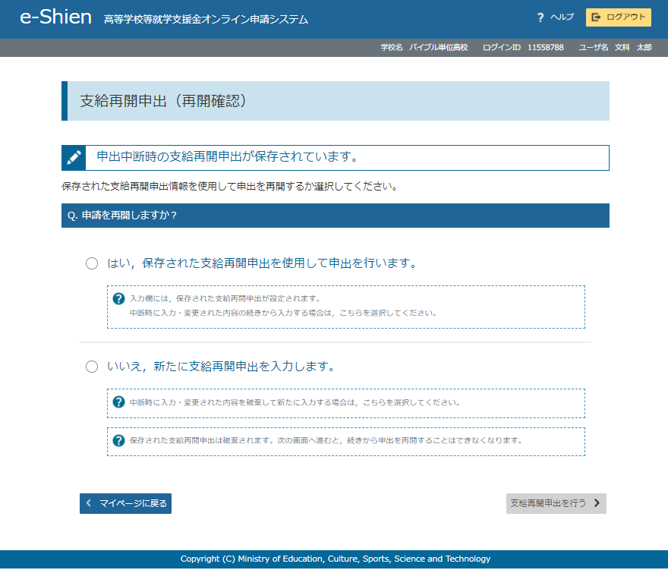
2. 操作説明
2-3. 支給再開の申出をする
申請途中で一時保存・中断を行った後に申請を再開する場合の手順は以下のとおりです。 申請中断後にポータル画面から「認定申請」ボタンをクリックすると、以下の「7.支給再開申出(再開確認)画面」が表示されます。
7. 支給再開申出 (再開確認) 画面
手順
保存済みの情報を使って申請を再開するか否かを選択します。
保存済みの情報を使用して申請を再開する場合
上部：はい
新しく情報を入力する場合
下部：いいえ
「収入状況届出を行う」ボタンをクリックします。
1
1
２
２
補足
「はい」を選択した上で保護者等情報の変更を行う場合、詳細手順については、7ページを参照してください。
「いいえ」を選択した場合、一時保存されていた情報が削除されます。

